Slide 1


Impacto del Reglamento RPC (UE) 2024/3110 en el sector de las ventanas
Diego Muñiz, Diego García y Àlex Peral (Dto. Técnico DOMO)

Slide 2

¿Qué es RPC?
Impacto del nuevo RPC en el sector de las ventanas
Es una legislación de la UE que fija requisitos estandarizados sobre seguridad, rendimiento y impacto ambiental de los productos de construcción
Establece las condiciones para comercializar productos de construcción en el mercado único europeo.

Slide 3
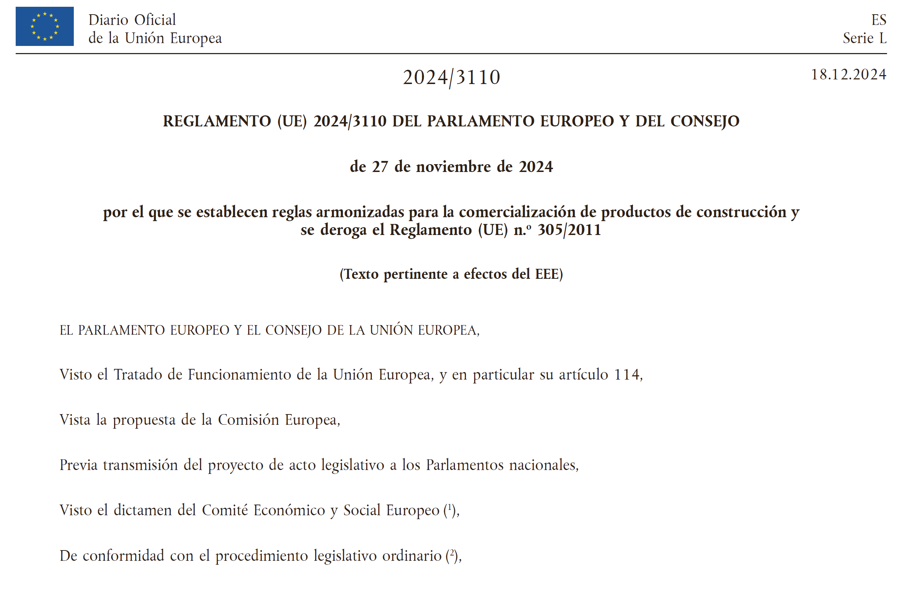
¿Por qué un nuevo Reglamento?
Impacto del nuevo RPC en el sector de las ventanas
Limitaciones del RPC de 2011
Dificultades en el desarrollo de normas armonizadas eficaces
Falta de adaptación a retos actuales: sostenibilidad, economía circular, digitalización
Procedimientos de evaluación y verificación ineficaces
Acceso limitado a información para consumidores y autoridades

Slide 4
Eficiencia energética en edificios y reglamentos de construcción
Impacto del nuevo RPC en el sector de las ventanas
ESPR
EPBD
Reglamento de Ecodiseño para Productos Sostenibles.
Directiva energética de edificios.
CPR
Reglamento de Productos de Construcción

Slide 5
Objetivos clave del nuevo Reglamento
Impacto del nuevo RPC en el sector de las ventanas
Objetivos del nuevo Reglamento
Sostenibilidad
Normas armonizadas
Criterios de eficiencia energética, durabilidad, reciclabilidad y contenido reciclado
Base normativa común y actualizada en toda
la UE para mayor transparencia
Pasaporte Digital
Mayor responsabilidad
Centralización de datos técnicos,
medioambientales y de ciclo de vida
Trazabilidad reforzada, controles de calidad y sanciones más severas

Slide 6
Prioridad de adaptación al nuevo RPC – Grupo Acquis – 2026-2039
Impacto del nuevo RPC en el sector de las ventanas
1. Productos de hormigón prefabricado 6,85% (M100) | 2. Productos metálicos estructurales 6,43% (M120) | 3. Acero de refuerzo 5,89% (M115) | 4. Puertas y ventanas 5,86% (M101) | 5. Cemento 5,33% (M114)
6. Productos de aislamiento térmico 4,63% (M103) | 7. Productos estructurales de madera y accesorios 4,60% (M112) | 8. Hormigón, mortero y lechada 4,49% (M128) | 9. Mampostería 4,19% (M116) | 10. Áridos 3,75% (M125)
11. Equipos fijos de lucha contra incendios 3,28% (M109) | 12. Productos para construcción de carreteras 3,27% (M124) | 13. Pavimentos 3,27% (M119) | 14. Sistemas ETICS 2,67% (M489) | 15. Muros cortina 2,62% (M108)
16. Paneles derivados de la madera 2,58% (M113) | 17. Apoyos estructurales 2,32% (M104) | 18. Kits y productos ensamblados 2,28% (-) | 19. Acabados de paredes y techos 2,17% (M121) | 20. Aparatos de calefacción 2,09% (M129)
21. Cubiertas 1,98% (M122) | 22. Elementos de circulación 1,94% (M111) | 23. Evacuación de aguas residuales 1,84% (M118) | 24. Adhesivos 1,81% (M127) | 25. Yeso 1,74% (M106)
26. Anclajes y elementos de fijación 1,71% (-) | 27. Membranas 1,66% (M102) | 28. Vidrio 1,65% (M135) | 29. Geotextiles 1,47% (M107) | 30. Aparatos sanitarios 1,36% (M110)
31. Tuberías y depósitos 1,31% (M131) | 32. Cables de energía, control y comunicación 1,30% (M443) | 33. Chimeneas 1,09% (M105) | 34. Sellantes en juntas en edificios y pasarelas peatonales 0,57% (M474)

Slide 7
Normativas implicadas
Impacto del nuevo RPC en el sector de las ventanas
Norma | Título / Producto | AVCP
EN 14351-1 | Ventanas y puertas peatonales exteriores (sin fuego/humo) | 1 / 3 / 4
EN 16034 | Puertas/ventanas con resistencia al fuego / control de humo | 1
EN 13241-1 | Puertas industriales, comerciales y de garaje (sin fuego/smoke) | 3
EN 179 | Dispositivos de salida de emergencia (manilla/push pad) | 1
EN 1125 | Dispositivos antipánico (barra horizontal) | 1
EN 1154 | Cierrapuertas controlados | 1
EN 1155 | Dispositivos eléctricos de retención abierta | 1
EN 1935 | Bisagras de eje simple | 1
EN 12209 | Cerraduras mecánicas y pestillos | 1
EN 14846 | Cerraduras electromecánicas y placas de cierre | 1
EN 13561 | Persianas exteriores | 4
EN 13659 | Contraventanas / persianas venecianas exteriores | 4
EN 13830 | Muros cortina – características de producto | 3
EN 12150-2 | Vidrio templado – evaluación de conformidad | 1
EN 1279-5 | Unidades de vidrio aislante – evaluación de conformidad | 1
EN 14449 | Vidrio laminado / laminado de seguridad | 1
EN 14179-2 | Heat-soaked toughened glass | 1

Slide 8

Obligaciones para el fabricante
Impacto del nuevo RPC en el sector de las ventanas
Instrucciones de uso y Seguridad (Anexo IV)
Marcado CE
RPC
Declaración de Prestaciones y Conformidad (Anexo II/V)
Información del Producto (Anexo IV)
Pasaporte Digital

Slide 9


Sistemas de Evaluación (AVS)
Impacto del nuevo RPC en el sector de las ventanas
Obligaciones / Sistema | 1+ | 1 | 2+ | 3+ | 3 | 4
CPF
Marcado CE
Evaluación de las prestaciones y cálculos
Documentos técnicos de conformidad del producto
Ensayos de muestras
Vigilancia de producción
Confirmación de producto y categoría
Inspección inicial d planta
Validación de los valores, de proceso y del software

Slide 10
Especificaciones técnicas y documentos de evaluación del ACV (Anexo II)
Impacto del nuevo RPC en el sector de las ventanas
efectos sobre el cambio climático – total
efectos sobre el cambio climático – combustibles fósiles;
efectos sobre el cambio climático – biogénico;
efectos sobre el cambio climático – uso del suelo y cambio del uso del suelo;
agotamiento de la capa de ozono;
potencial de acidificación;
eutrofización del agua dulce;
eutrofización del agua marina;
eutrofización terrestre;
ozono fotoquímico;
agotamiento de los recursos abióticos − minerales y metales;
agotamiento de los recursos abióticos − combustibles fósiles;
consumo de agua;
materia particulada;
radiaciones ionizantes (salud humana);
ecotoxicidad (agua dulce);
toxicidad humana (efectos cancerígenos);
toxicidad humana (efectos no cancerígenos);
impactos relacionados con el uso del suelo.
Fase 1 – A partir del 8 de enero de 2026

Slide 11
Especificaciones técnicas y documentos de evaluación del ACV (Anexo II)
Impacto del nuevo RPC en el sector de las ventanas
efectos sobre el cambio climático – total
efectos sobre el cambio climático – combustibles fósiles;
efectos sobre el cambio climático – biogénico;
efectos sobre el cambio climático – uso del suelo y cambio del uso del suelo;
agotamiento de la capa de ozono;
potencial de acidificación;
eutrofización del agua dulce;
eutrofización del agua marina;
eutrofización terrestre;
ozono fotoquímico;
agotamiento de los recursos abióticos − minerales y metales;
agotamiento de los recursos abióticos − combustibles fósiles;
consumo de agua;
materia particulada;
radiaciones ionizantes (salud humana);
ecotoxicidad (agua dulce);
toxicidad humana (efectos cancerígenos);
toxicidad humana (efectos no cancerígenos);
impactos relacionados con el uso del suelo.
Fase 2 – A partir del 9 de enero de 2030

Slide 12
Especificaciones técnicas y documentos de evaluación del ACV (Anexo II)
Impacto del nuevo RPC en el sector de las ventanas
efectos sobre el cambio climático – total
efectos sobre el cambio climático – combustibles fósiles;
efectos sobre el cambio climático – biogénico;
efectos sobre el cambio climático – uso del suelo y cambio del uso del suelo;
agotamiento de la capa de ozono;
potencial de acidificación;
eutrofización del agua dulce;
eutrofización del agua marina;
eutrofización terrestre;
ozono fotoquímico;
agotamiento de los recursos abióticos − minerales y metales;
agotamiento de los recursos abióticos − combustibles fósiles;
consumo de agua;
materia particulada;
radiaciones ionizantes (salud humana);
ecotoxicidad (agua dulce);
toxicidad humana (efectos cancerígenos);
toxicidad humana (efectos no cancerígenos);
impactos relacionados con el uso del suelo.
Fase 3 – A partir del 9 de enero de 2032

Slide 13
Implicaciones en normas del sector
Impacto del nuevo RPC en el sector de las ventanas
Efectos sobre el cambio climático – 08/01/2026
Emisiones de gases de efecto invernadero (GEI) a lo largo del ciclo de vida del producto (de la cuna a la tumba)
Cálculo de la huella de carbono total (kg CO₂ eq) de la ventana completa.
Diferenciar las emisiones procedentes de materiales fósiles (PVC, aluminio, sellantes) y las biogénicas (madera, biomasa).
Datos de EPD (Declaraciones Ambientales de Producto) o equivalentes para perfiles, vidrios, herrajes y sellantes.

Slide 14
Implicaciones en normas del sector
Impacto del nuevo RPC en el sector de las ventanas
Impactos sobre la calidad de los recursos – 09/01/2030
Análisis de las emisiones derivadas del proceso de extrusión, anodizado, lacado o pegado.
Eutrofización: cuantificar vertidos de nutrientes o sustancias químicas (por ejemplo, baños de anodizado o limpieza de vidrio).
Recursos abióticos: incluir el consumo de aluminio, PVC, acero, vidrio y combustibles fósiles en el balance de recursos.
Contabilizar el consumo de agua en procesos de refrigeración, limpieza o pintura.
Necesidad de disponer de balances ambientales más detallados, probablemente mediante software LCA o bases de datos

Slide 15
Implicaciones en normas del sector
Impacto del nuevo RPC en el sector de las ventanas
Salud humana y ecotoxicidad – 09/01/2032
Evaluar emisiones de polvo y partículas en corte, soldadura o mecanizado.
Control de aditivos (plastificantes, metales pesados, disolventes) en PVC, pinturas, sellantes.
Trazabilidad de materias primas (extracción de aluminio, silicio, madera).
Ajustar las fichas de seguridad, los REACH y las EPD para incluir estos parámetros, además de auditar a proveedores.

Slide 16
Nuevo Marcado CE – RPC 2011
Impacto del nuevo RPC en el sector de las ventanas
Resistencia al viento | C4 |  | RPC 2011
Estanqueidad al agua | E1200
Permeabilidad al aire | 4 (Clase)
Transmitancia térmica (Uw) | 1.3 | W/m²·K
Aislamiento acústico (Rw) | 36 | dB
Reacción al fuego | A1
Sustancias peligrosas | Conforme REACH / RoHS

Slide 17
Nuevo Marcado CE – RPC 2024 (ejemplo)
Impacto del nuevo RPC en el sector de las ventanas
 |  |  | RPC 2011
Cambio climático total (GWP-total) | 38.2 | kg CO₂ eq/m² | RPC 2024 08/01/2026
Cambio climático – fósiles (GWP-f) | 36.5 | kg CO₂ eq/m²
Cambio climático – biogénico (GWP-b) | 1.2 | kg CO₂ eq/m²
Cambio climático – LULUCF (GWP-lulucf) | 0.5 | kg CO₂ eq/m²
Agotamiento de recursos abióticos (ADP-min) | 2.4×10⁻⁵ | kg Sb eq/m² | RPC 2024 09/01/2030
Agotamiento de recursos energéticos fósiles (ADP-f) | 410 | MJ/m²
Uso neto de agua (WDP) | 0.21 | m³/m²
Residuos no peligrosos (NHW) | 2.8 | kg/m²
Residuos peligrosos (HW) | 0.03 | kg/m²
Eutrofización (EP-fw / EP-m / EP-t) | 0.008 / 0.09 / 1.2
Acidificación terrestre y acuática (AP) | 0.12 | mol H⁺ eq/m² | RPC 2024 08/01/2032
Formación de ozono fotoquímico (POCP) | 0.06 | kg NMVOC eq/m²
Degradación del ozono estratosférico (ODP) | 1.2×10⁻⁶ | kg CFC-11 eq/m²
Radiación ionizante (IRP) | 0.25 | kBq U235 eq/m²

Slide 18
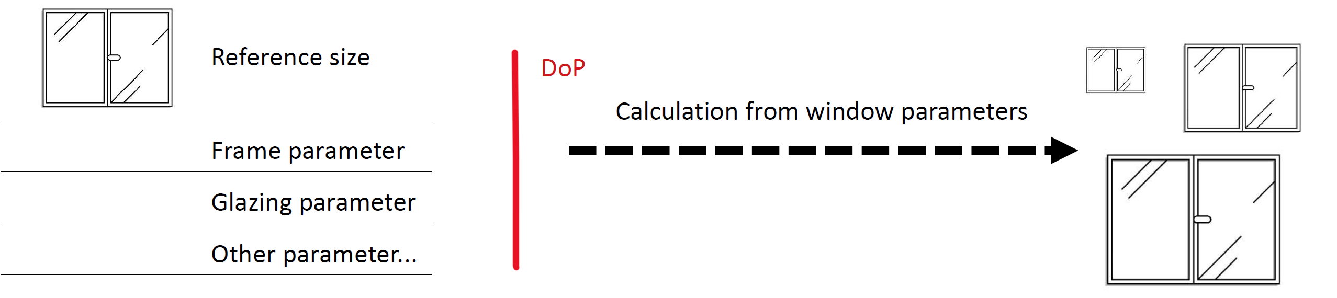
Novedades en los cálculos térmicos EN 14351-1
Impacto del nuevo RPC en el sector de las ventanas
Evaluación de una ventana de dimensiones tipo
Información de las prestaciones de los componentes
Creación de software unificado de cálculo

Slide 19
Nuevo Pasaporte Digital de Producto
Impacto del nuevo RPC en el sector de las ventanas
El DPP es un registro digital obligatorio que acompaña a cada producto de construcción puesto en el mercado europeo.
Su objetivo es centralizar toda la información técnica, ambiental y de conformidad del producto en formato electrónico, accesible mediante un código QR o enlace digital único.

Slide 20
Nuevo Pasaporte Digital de Producto
Impacto del nuevo RPC en el sector de las ventanas
Deberá contener la información del Marcado CE + DoPC
información del Marcado CE y de la Declaración de Prestaciones
Identificador único del producto (UDI) — código exclusivo y permanente para cada producto o familia.
Enlace digital al DPP — accesible a través de URL, código QR o etiqueta NFC.
Nivel de acceso — definición de los permisos: público, profesional o autoridad.
Estado del DPP — activo, actualizado, sustituido o retirado.
Contenido reciclado y origen de materiales — porcentaje de material reciclado y trazabilidad del suministro.
Vida útil declarada — duración estimada de servicio bajo condiciones normales de uso.
Información del producto — instrucciones de instalación, uso, mantenimiento y reciclabilidad.
Historial de revisiones — registro de actualizaciones y fecha de la última versión.

Slide 21
Resumen de implicaciones para el sector
Impacto del nuevo RPC en el sector de las ventanas
No introduce nuevas exigencias de prestaciones: se basan en valores ya habituales en las DAP
Requiere la implicación de OET u Organismos Notificados (ON) para las prestaciones de sostenibilidad
Se crea una base de datos pública y compartida para toda la UE
Uso obligatorio de software homologado para los cálculos térmicos
Integración total del Pasaporte Digital y trazabilidad completa del producto
Y después, ¿qué?....

